Slide 1

UNIVERSIDAD NACIONAL AUTONOMA DE MEXICO
ENP No 3 “JUSTO SIERRA”
Opción Técnica Auxiliar Laboratorista Químico
Secuencia didáctica para realizar ejercicios de concentración molar, con el uso de web quest
Profra. Silvia Donají Ramírez Raya

Slide 2
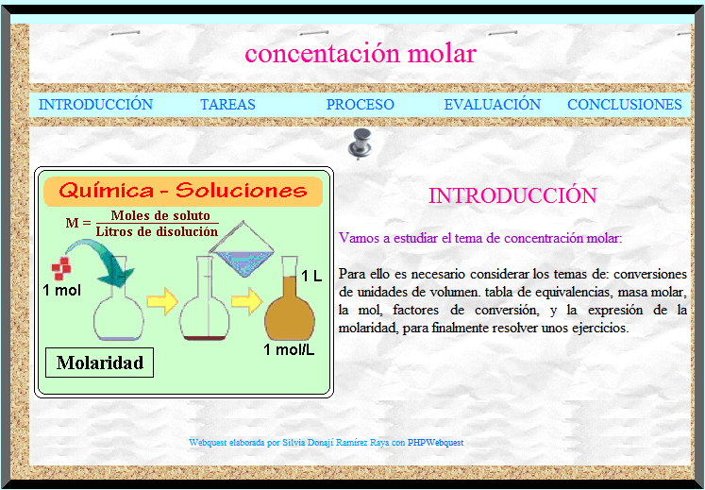
“Ejercicios de concentración molar”
INTRODUCCIÓN

Slide 3
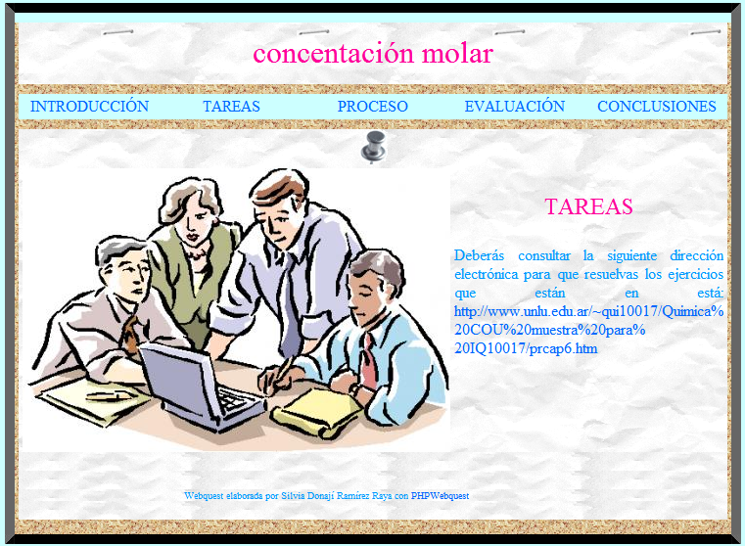
TAREAS

Slide 4
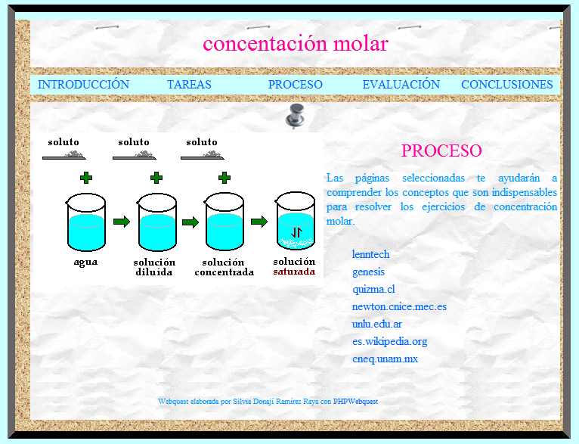
PROCESO

Slide 5
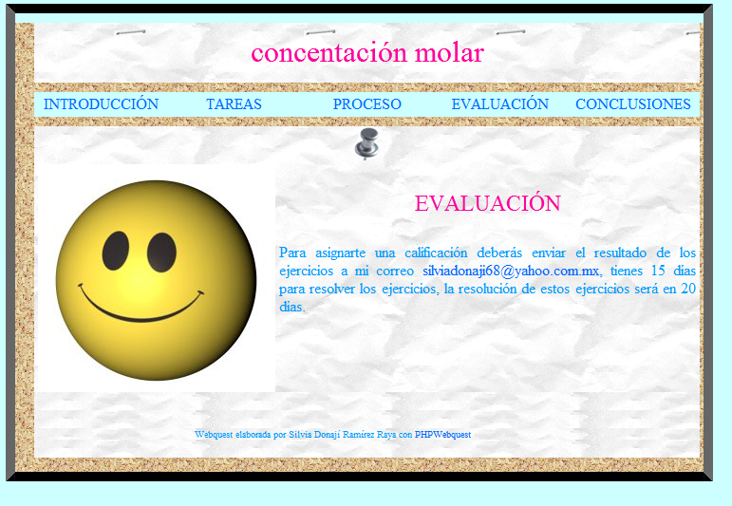
EVALUACIÓN

Slide 6
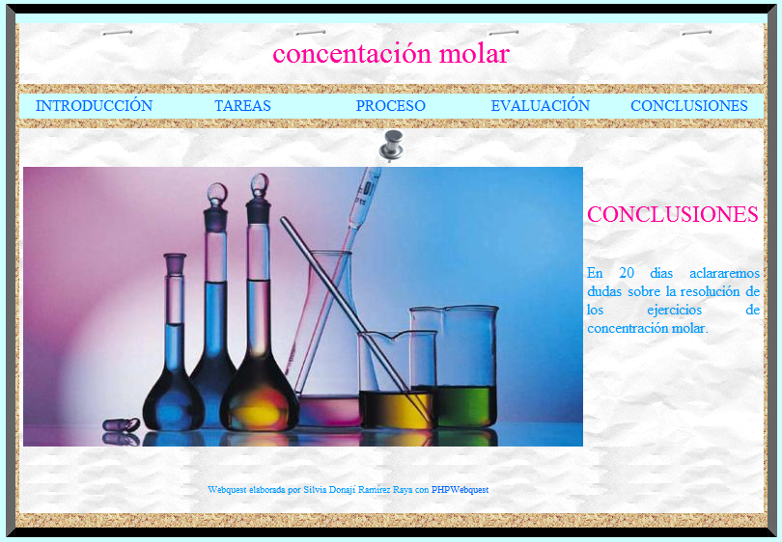
CONCLUSIÓN

Slide 7
Bibliografía electrónica
http://phpwebquest.org/newphp/webquest/soporte_tablon_w.php?id_actividad=9584&id_pagina=1
Realizar conversiones de unidades de volumen.
http://www.lenntech.es/calculadoras/volumen/volumen.htm
Tabla de equivalencias:
http://es.metric-conversions.org/conversion-de-unidades-de-volumen.htm
Expresar el peso molecular de una sustancia. (masa molar)
http://genesis.uag.mx/edmedia/material/QIno/T7.cfm
http://encina.pntic.mec.es/~jsaf0002/p41.htm#Determinaci%F3n%20de%20masas%20moleculares
http://www.quizma.cl/matematicas/centrodecalculo/masamolecular/index.htm
Establecer la equivalencia de los gramos con el número de moles
http://www.superchicos.net/moles.htm

Slide 8
Bibliografía electrónica
Factores de conversión.
http://newton.cnice.mec.es/newton2/Newton_pre/3eso/fconversion/ejemplo1.html?3&0
http://usuarios.multimania.es/pefeco/unidades/unidades.htm
Concentración molar.
http://www.unlu.edu.ar/~qui10017/Quimica%20COU%20muestra%20para%20IQ10017/contenidos.htm
Para resolver.
http://www.unlu.edu.ar/~qui10017/Quimica%20COU%20muestra%20para%20IQ10017/prcap6.htm
Aplicaciones de la concentración molar.
http://es.wikipedia.org/wiki/Ecuaci%C3%B3n_de_Nernst
Diluciones.
http://www.cneq.unam.mx/cursos_diplomados/diplomados/basico/abasico092004/portafolios/disoluciones/planeacion.htm

